Slide 1
100 Jahre Elektronische Musik
Die Digitalisierung
oder das Jahr 1983
Digitales Sounddesign (DX 7) – Einführung
Klangerkundungen (Kleingruppen)
Digitales Management (MIDI) – Einführung
MIDI und Algorithmisches Komponieren (Kleingruppen)
Arbeit mit Midifiles Teil 1 (Kleingruppen)

Slide 2
1982: die CD wird marktreif
1983: Yamaha DX7 = der erste digitale Synthesizer mit der FM-Synthese - die Alternative zu „Moog“.
1983: Einigung auf die MIDI-Norm („musical instrument digital interface“)
1983: der analoge Drumsequenzer TR-808 von Roland wird durch den midifizierten TR-909 abgelöst
1983
1984: Fa. Steinberg verkauft mit „Pro 16“ für den Commodore 64 den ersten MIDI-Sequenzer.

Slide 3
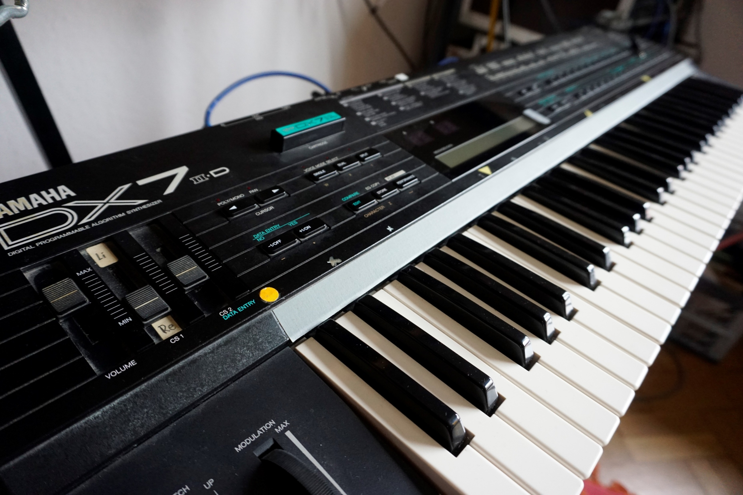
Eine Erfindung prägt den Sound der 1980er Jahre…

Slide 4
DX 7 Besonderheiten:
Alle Klänge werden „algorithmisch“ aus der digitalen Interaktion von Sinuskurven aufgebaut.
Der Kern dieser Interaktion ist die Frequenzmodulation („FM-Synthese“).
Es können synthetisch Klänge nicht-harmonischem Obertonspektrum erzeugt werden.
Verzicht auf Filter und die Klangquellen „Rechteckschwingung“ und „Rauschen“ – das Kernstück eines jeden analogen Synthesizers.
Das Instrument ist konsequent midifiziertes.
Absolut freies Microtuning (alle Tasten können beliebig gestimmt werden).
Eine Welt neuer Sounds entsteht.
Eine Vielfalt neuer Möglichkeiten der Klangmodulation ist möglich.
Jegliche Art von Microtuning und experimenteller Musik ist machbar.
Nebeneffekt: da die Klangprogrammierung sehr kompliziert ist, werden überwiegend Presets von Yamaha verwendet, weshalb die „Klangwelt“ der 1980er gut durchschaubar und erkennbar ist…

Slide 5
Drei Videos:
Was ist „Frequenzmodulation“ und woran erkennt man einen analogen und einen digitalen Klang?
Wie entstehen die neuen Klänge am DX 7 durch bloße Interaktion von Sinusschwingungen?
Wie hört sich „Microtuning“ an?

Slide 6
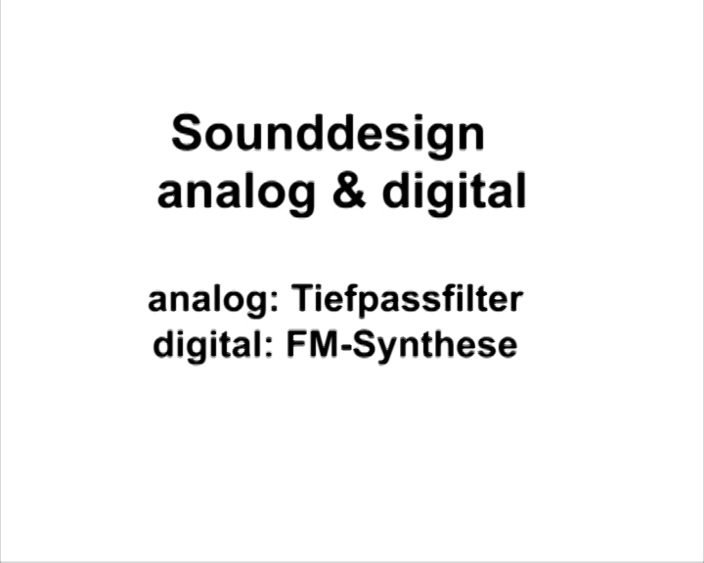
Was ist „Frequenzmodulation“ und woran erkennt man einen analogen und einen digitalen Klang?
https://youtu.be/IBe2ltbZsrQ

Slide 7
2. Wie entstehen die neuen Klänge am DX 7 durch bloße Interaktion von Sinusschwingungen?
Sinus/Env
Sinus/Env
Sinus/Env
Sinus/Env
Sinus/Env
Sinus/Env
den hört man

Slide 8
2. Wie entstehen die neuen Klänge am DX 7 durch bloße Interaktion von Sinusschwingungen?
Geräusch von Velocity abhängig
verschärft Tiefe
Sinus/Env
Sinus/Env
macht aus Sinus eine FM-Schwingung
setzt Tiefe hinzu
Sinus/Env
Sinus/Env
Sinus/Env
Einschwingvorgang (kurzer Env)
Sinus/Env
den hört man

Slide 9
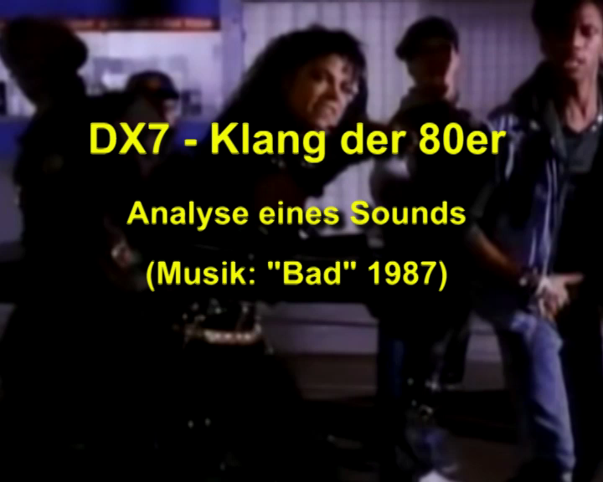
2. Wie entstehen die neuen Klänge am DX 7 durch bloße Interaktion von Sinusschwingungen?
https://youtu.be/zueE-x94skU

Slide 10
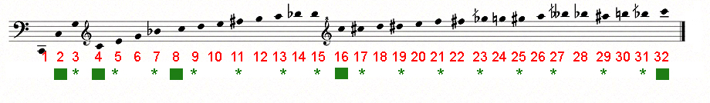

3. Wie hört sich „Microtuning“ an?
… die Obertonreihe hört man beim analogen Synthi durch extreme Filterbewegungen: siehe Beispiel 4 bei den „typischen Klängen“ im Moog-Kapitel!
Kann beim DX7 auf die Tasten verteilt und dann auch explizit gespielt werden.
Play analoger Obertoneffekt

Slide 11
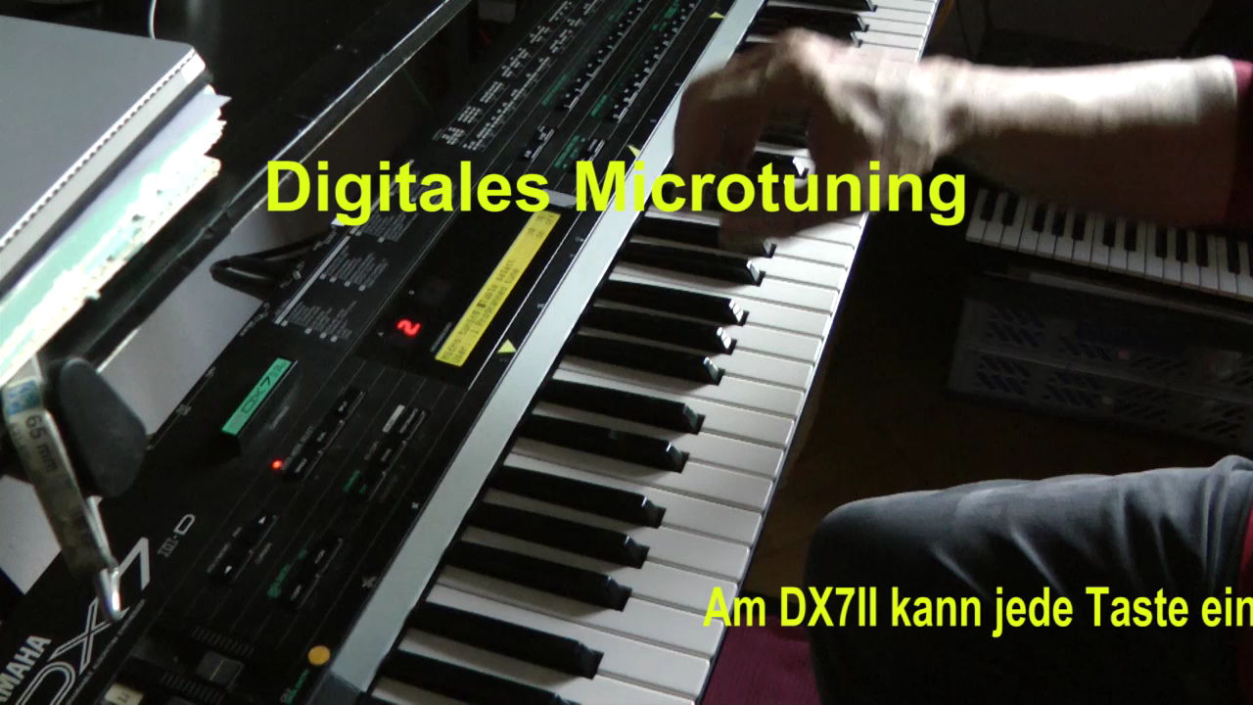
3. Wie hört sich „Microtuning“ an?
https://youtu.be/vPLF0v-cRXg

Slide 12
Typische DX7-Klänge
https://www.musik-for.uni-oldenburg.de/elektronischemusik/dx7/
Ein DX7-Groove (aus lauter Sounds der Bibliothek)
Suchen Sie jeweils maximal 6 Klänge heraus, die Sie als „sind interessant“, „gefallen mir“ und „könnte ich in einer eigenen Produktion/Komposition verwenden“. Falls möglich, listen Sie die Klänge als Prioritätenliste auf.

Slide 13
 | Liste „sind interessant“ | Liste „gefallen mir“ | Liste „könnte ich verwenden“
1
2
3
4
5
6

Slide 14
MIDI
Musical Instrument Digital Interface
Keyboards und Synthesizer miteinander verbinden können.
Spielaktionen auf einen Keyboard digital ohne Audiodatei aufzeichnen.
Größere Musikstücke mit geringen Datenmengen aufzeichnen.
Klangprogramme universell aufzeichnen und gegenseitig austauschen.
Trennung von Tastatur und „Soundmodul“: viele Sounds von einer Tastatur aus spielen.
Später: Midirecording – „Sequenzer-Software“
Standard Midifiles
GM-Soundbibliothek („Soundcard)
Algorithmisches Komponieren (z.B. MAX)
Notenprogramme

Slide 15
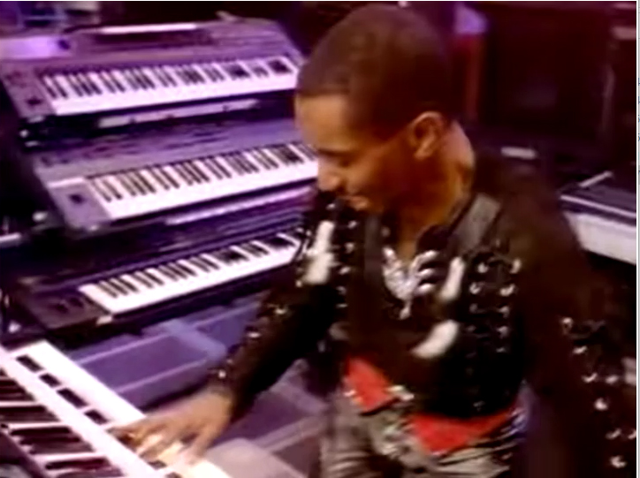
Grundidee 1 von MIDI:
Synthis miteinander koppeln

Slide 16
Grundidee 2 von MIDI:
Statt Audiodateien nur „Synthi-Aktionen“ speichern
Beispiel „Oxygene“:
30 MB wav
3 MB mp3
30 KB
Faktor 1000
Notenschrift
Instrumentieren
Tempoänderung
usw.

Slide 17
Grundidee 3 von MIDI:
Alle musikalisch relevanten Aktionen werden digitalisiert (von 0 bis 127 durchnumeriert).
Zum Beispiel:
Taste Nr. 60 mit Geschwindigkeit 90 für Sound Nr. 3 zwei Sekunden lang drücken
147 60 90 --- 147 60 0

Slide 18
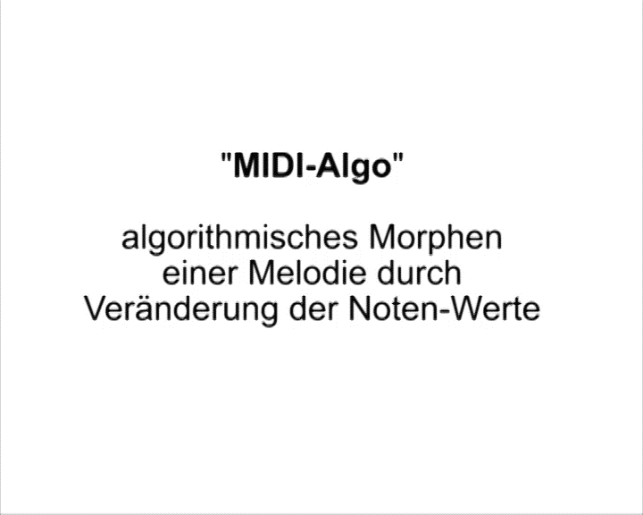
Algorithmisches Komponieren durch mathematisches Manipulieren von MIDI-Zahlen:
https://youtu.be/z1GuA6kAn38

Slide 19

Kleingruppenarbeit 1: zu „Algo-Demo.mp4“ in „Touch-Pad“ der 2. Stunde (StudIP)
oder https://youtu.be/Tz7EbtKWsE0

Slide 20
Kleingruppenarbeit 2:
Recherche am Midifile „Oxygene“ von Jean Michel Jarre:
Audiodatei mit Mididatei vergleichen!
Verschiedene Mididateien („Midifiles“) miteinander vergleichen!
Gegebenenfalls verschiedene Soundcards testen, da das Klangergebnis eines Midifiles von der Soundcard abhängt.
Materialien im StudIP (Unterordner „Oxygene“) oder
https://www.musik-for.uni-oldenburg.de/elektronischemusik/oxygene/index.html )

Slide 21
Vorstellen der Ergebnisse
Zur Algorithmus-Demo:
Welche Möglichkeiten von MIDI werden hier ausgenutzt?
Der Komponist Xenakis, bekannt für seine „algorithmische elektronische Musik“, sagte: „Diese Musik ist streng deterministisch und zugleich voller unvorhersehbarer Zufälle“.
Stellen Sie sich vor, ein/e Musiker/in gibt mit diesem Programm ein Konzert, inwiefern ist für ihn/sie der Ablauf vorhersehbar, inwiefern zufällig?
Kann er/sie gegensteuern? Ist das kreativ?
Was kommt bei den Hörer/innen an?
Zum „Oxygene“-Midifile:
Inwiefern sind die Midifiles unterschiedlich?
Wo ist eine Annäherung ans Original gut, wo schlecht?

Slide 22
Weiterführung in den kommenden Stunden:
Algorithmisches Komponieren in der Elektronischen Musik = Erinnerung an das 4. Touch-Pad „morph4.mp4“. Hier wurde nicht nur der Ablauf der Tonhöhen („äußere Form“) sondern auch die Klangfarbe der Töne („innere Form“) algorithmisch bestimmt … und zwar mit demselben Algorithmus.
Siehe https://www.youtube.com/watch?v=oMlWGW790cs
Die Arbeit mit Midifiles spielt bei der Entstehung von „Techno“ eine ganz entscheidende Rolle.

Slide 23
Ende

